Slide 1




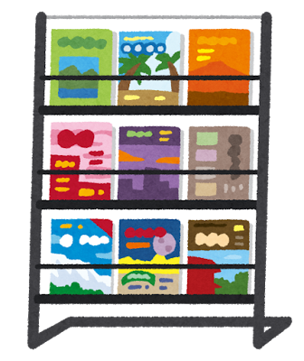






せっけん
きって
さっか
ざっし
がっか
かっぱ

Slide 2

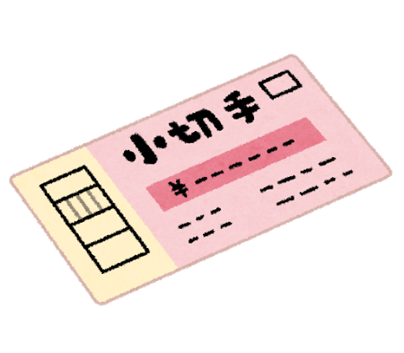






けっこん
にっき
こぎって
きっさてん
きっぷ
がっき

Slide 3
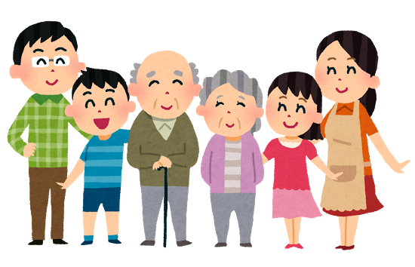
おとうさん
おばあさん
おかあさん
おにいさん
おじいさん
おねえさん

Slide 4


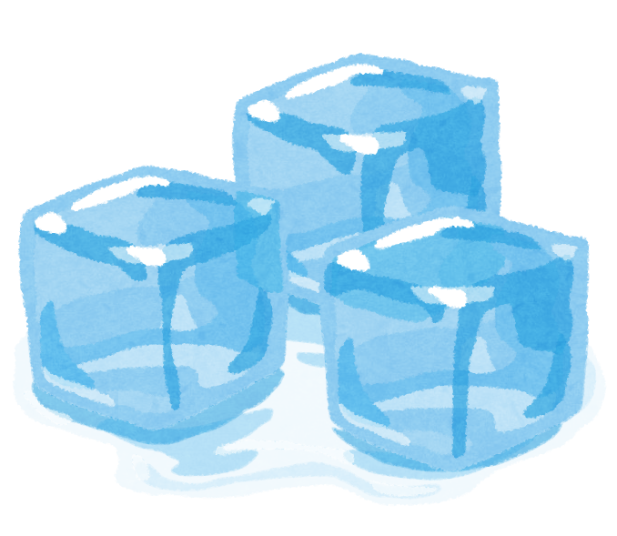

おとうと
いもうと
こおり
10號
星期三
ひこうき
とおか
すいようび

Slide 6










Slide 7






Slide 8










ヴァルキューレ
ファン
ヴィ
フィギュア
ティー
メロディ
デュエル
ヴェラ
フェリー
シェフ
ジェル
ヴォッチ
フォーク

Slide 9


ちゃいろ
しゃしん
かいしゃ
しゅくだい
びじゅつかん
りょこう

Slide 10
ちきゅう
きょねん
としょかん
上年
100
しょくじ
きょうしつ
ひゃく

Slide 11
こうこう
ゆうき
にちようび
高校
勇気
日曜日
文法
先生
ぶんぽう
せんせい
れいぞうこ

Slide 12
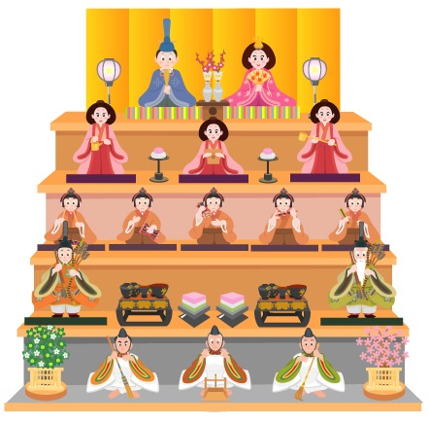
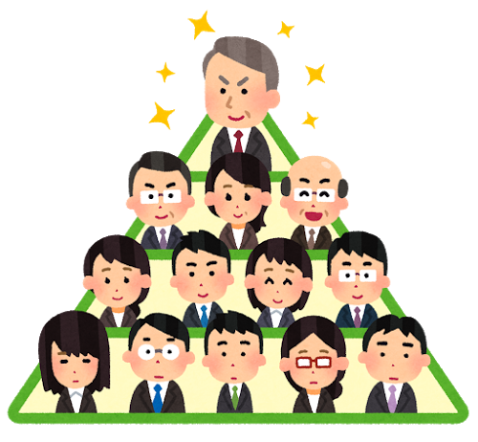
ひなにんぎょう
びょういん
りょうり
しゃちょう
じゅぎょう
ちゅうしゃじょう

Slide 13
附加內容

Slide 14
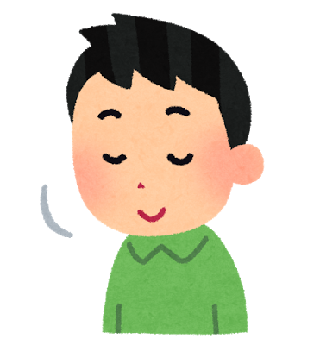


だいじょうぶ
じょうぶ
ぎゅうにゅう
開始吧
完結吧
休息吧
はじめましょう
おわりましょう
やすみましょう

Slide 15
すわってください
たってください
いってください
きいてください
かいてください
よんでください

